Slide 1

수치해석 HW11
2018008613 안상욱

Slide 2





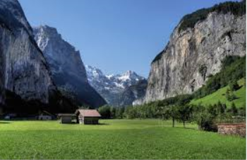


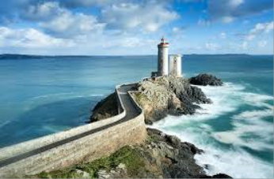

1. 이미지 수집
다음과 같은 10장의 이미지를 구해서 picture1 , …. , picture10 으로 저장했습니다.

Slide 3
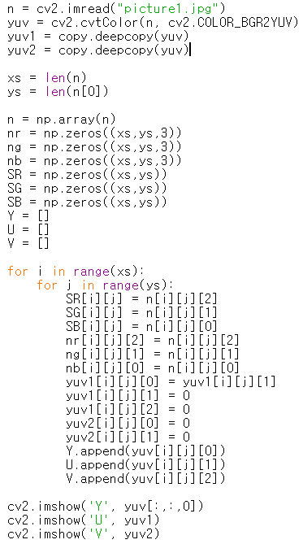
2. 코드 작성
먼저 그림과 같이 그림을 읽어온 뒤 BGR 형식으로 n이라는 변수에 저장해 놓습니다.
그 후 yuv라는 변수에 BGR 형식으로 읽어온 것을 YUV 형식으로 변환하여 저장합니다.
2중 for문을 통해 RGB의 R, G, B 원소를 나누고, Y, U, V 원소를 각각 나누어 줍니다.
Y, U, V 원소에 각각의 Y, U, V값을 1차원 배열에 저장합니다.
Cv2.imshow를 이용해 Y, U, V 각각의 이미지를 출력합니다.

Slide 4
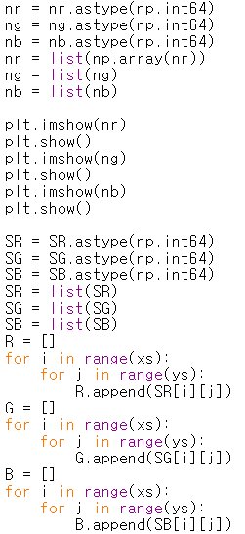
2. 코드 작성
Plt.imshow를 이용해 R, G, B 각각의 이미지를 출력합니다.
R, G, B 각각의 변수에 R, G, B 값을 1차원 배열에 저장합니다.

Slide 5
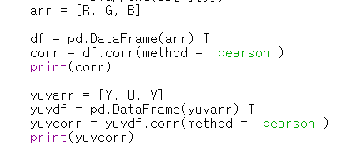
2. 코드 작성
Arr 배열에 R, G, B 값을 각각 담고 있는 1차원 배열을 넣고, yuvarr 배열에 Y, U, V 값을 각각 담고 있는 1차원 배열을 담은 뒤 pandas 모듈을 이용해 R과 G, G와 B, B와 R의 correlation coefficient와 Y와 U, U와 V, V와 Y의 correlation coefficient 값을 구해 출력해줍니다.

Slide 6
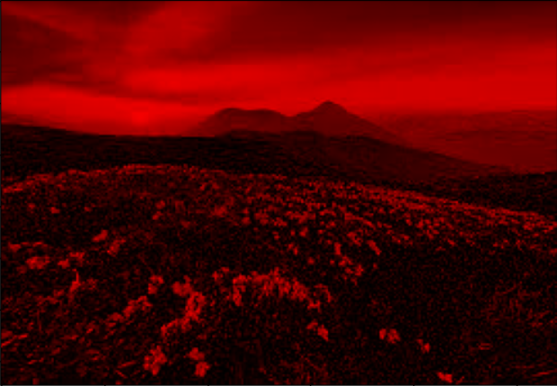

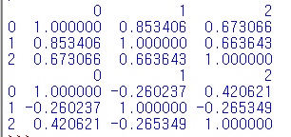
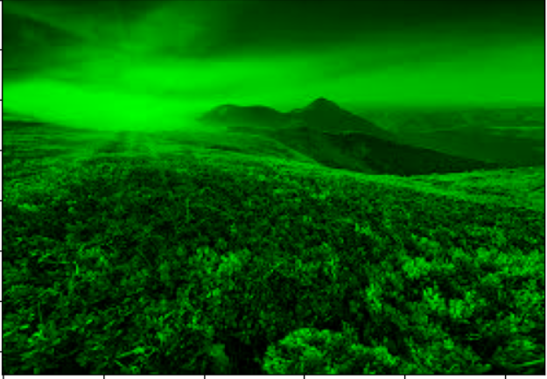
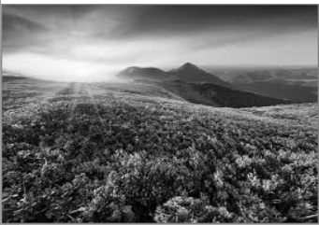
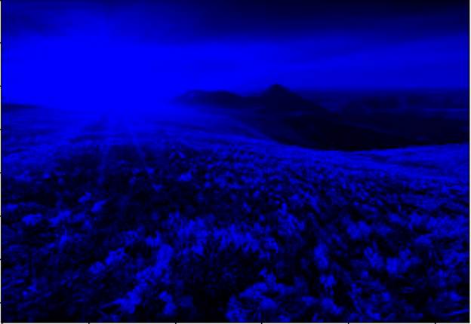
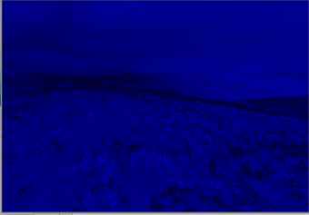
3. 출력 결과
Picure1의 사진입니다.
왼쪽은 순서대로 R, G, B이고, 오른쪽은 순서대로 V, Y, U 이미지입니다.
correlation coefficient 값은 다음과 같이 나왔는데, 이를 엑셀에서 정리하면 다음과 같은 결과를 확인할 수 있습니다. 왼쪽에서부터 RG, RB, GB, YU, YV, UV에 대한 correlation coefficient 값을 의미합니다.

Slide 7
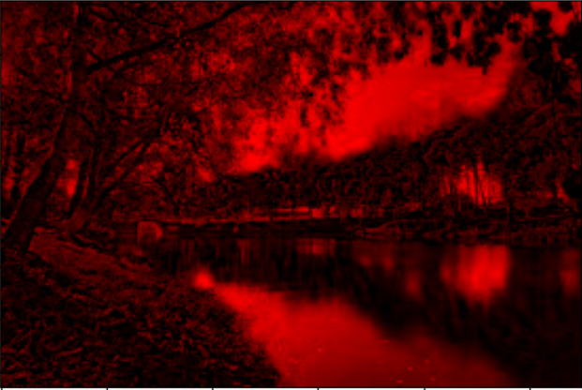
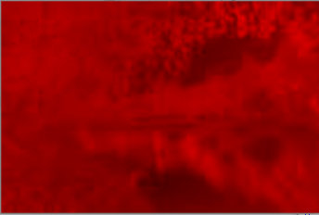
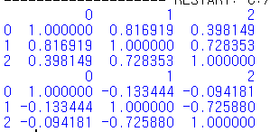
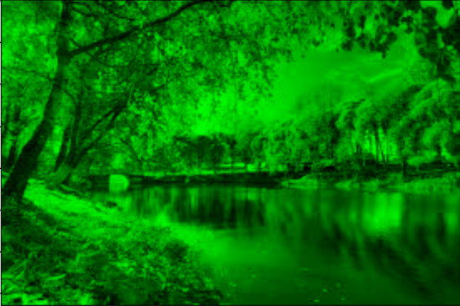
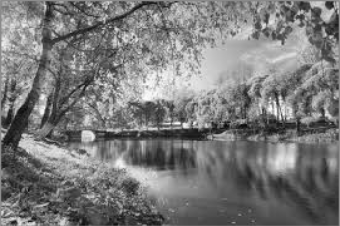
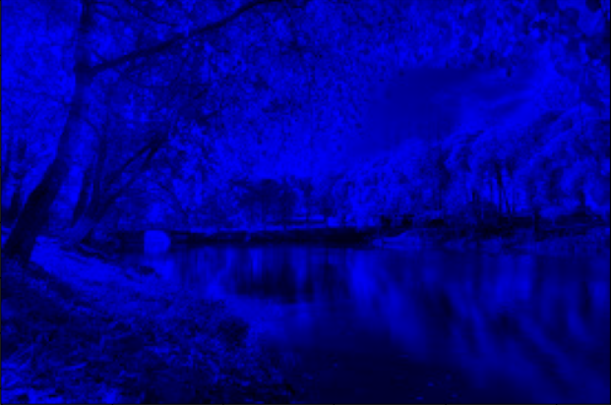
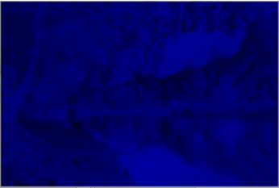
3. 출력 결과
Picure2의 사진입니다.
왼쪽은 순서대로 R, G, B이고, 오른쪽은 순서대로 V, Y, U 이미지입니다.
correlation coefficient 값은 다음과 같이 나왔는데, 이를 엑셀에서 정리하면 다음과 같은 결과를 확인할 수 있습니다. 왼쪽에서부터 RG, RB, GB, YU, YV, UV에 대한 correlation coefficient 값을 의미합니다.

Slide 8


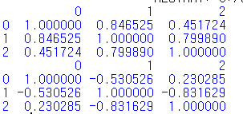




3. 출력 결과
Picure3의 사진입니다.
왼쪽은 순서대로 R, G, B이고, 오른쪽은 순서대로 V, Y, U 이미지입니다.
correlation coefficient 값은 다음과 같이 나왔는데, 이를 엑셀에서 정리하면 다음과 같은 결과를 확인할 수 있습니다. 왼쪽에서부터 RG, RB, GB, YU, YV, UV에 대한 correlation coefficient 값을 의미합니다.

Slide 9
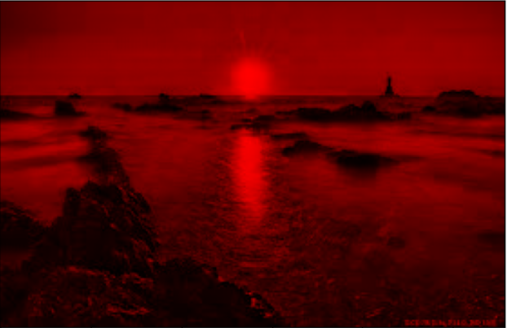

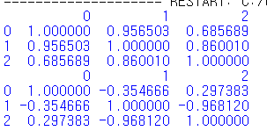
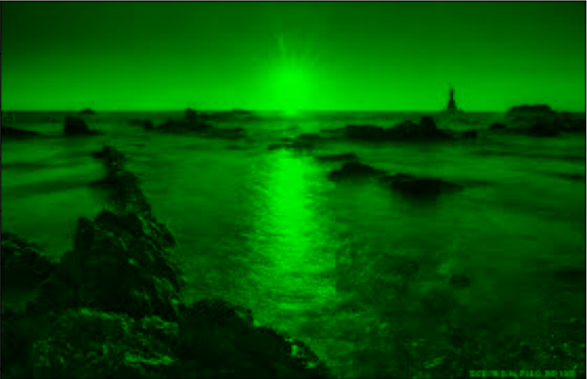
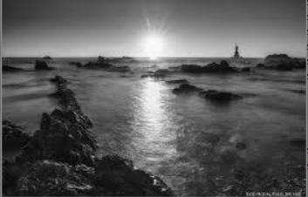
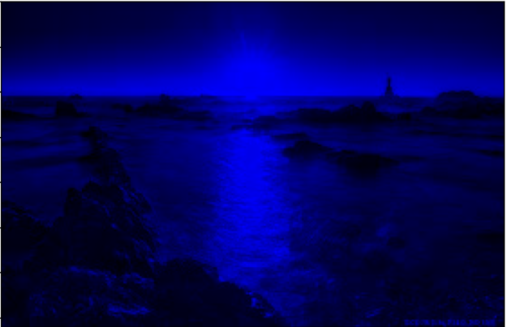
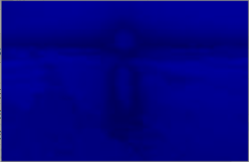
3. 출력 결과
Picure4의 사진입니다.
왼쪽은 순서대로 R, G, B이고, 오른쪽은 순서대로 V, Y, U 이미지입니다.
correlation coefficient 값은 다음과 같이 나왔는데, 이를 엑셀에서 정리하면 다음과 같은 결과를 확인할 수 있습니다. 왼쪽에서부터 RG, RB, GB, YU, YV, UV에 대한 correlation coefficient 값을 의미합니다.

Slide 10
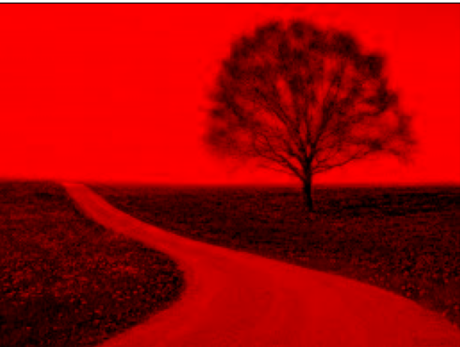

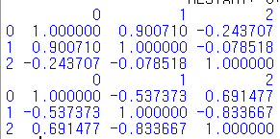
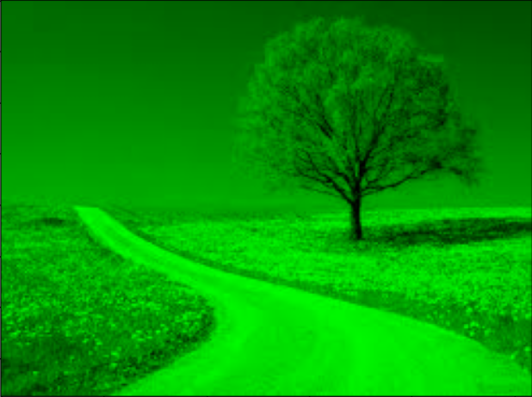
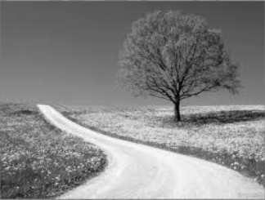
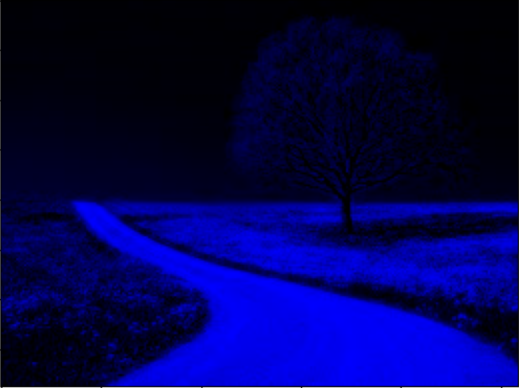

3. 출력 결과
Picure5의 사진입니다.
왼쪽은 순서대로 R, G, B이고, 오른쪽은 순서대로 V, Y, U 이미지입니다.
correlation coefficient 값은 다음과 같이 나왔는데, 이를 엑셀에서 정리하면 다음과 같은 결과를 확인할 수 있습니다. 왼쪽에서부터 RG, RB, GB, YU, YV, UV에 대한 correlation coefficient 값을 의미합니다.

Slide 11
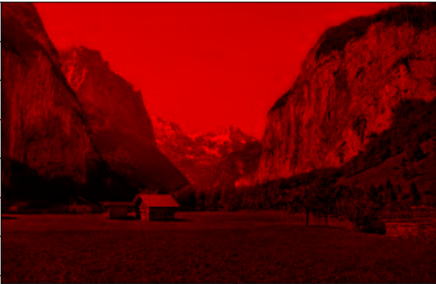

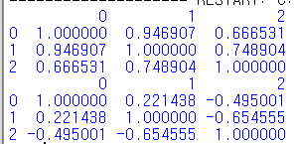
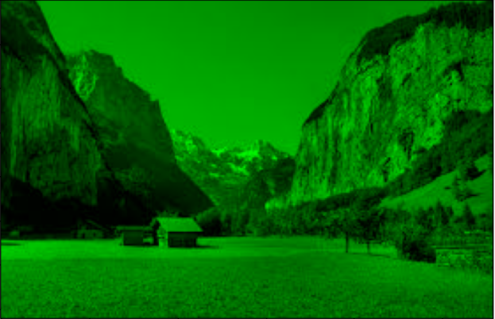
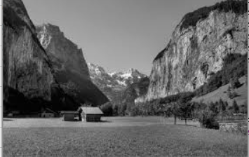
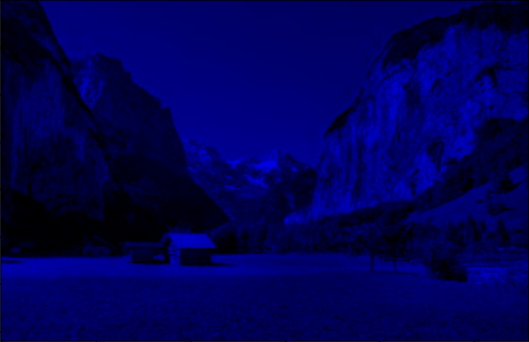

3. 출력 결과
Picure6의 사진입니다.
왼쪽은 순서대로 R, G, B이고, 오른쪽은 순서대로 V, Y, U 이미지입니다.
correlation coefficient 값은 다음과 같이 나왔는데, 이를 엑셀에서 정리하면 다음과 같은 결과를 확인할 수 있습니다. 왼쪽에서부터 RG, RB, GB, YU, YV, UV에 대한 correlation coefficient 값을 의미합니다.

Slide 12


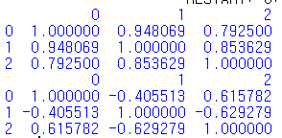
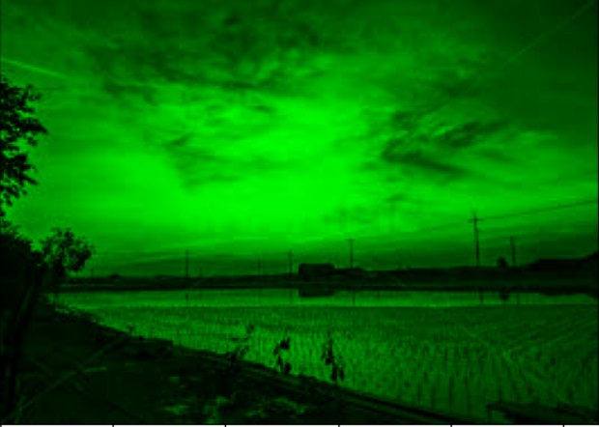
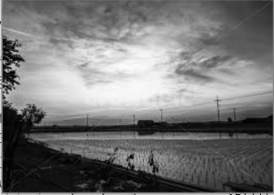
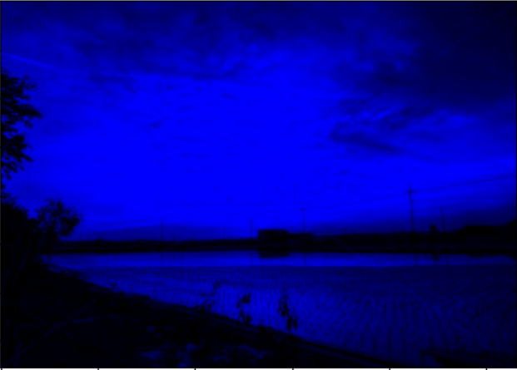

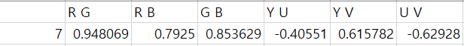
3. 출력 결과
Picure7의 사진입니다.
왼쪽은 순서대로 R, G, B이고, 오른쪽은 순서대로 V, Y, U 이미지입니다.
correlation coefficient 값은 다음과 같이 나왔는데, 이를 엑셀에서 정리하면 다음과 같은 결과를 확인할 수 있습니다. 왼쪽에서부터 RG, RB, GB, YU, YV, UV에 대한 correlation coefficient 값을 의미합니다.

Slide 13
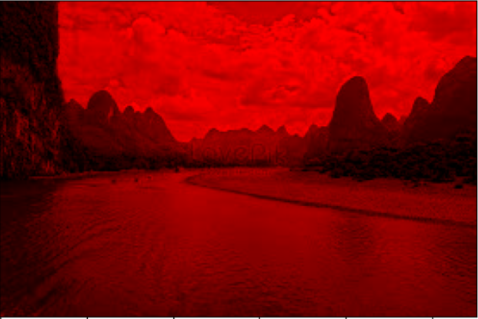

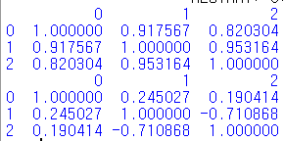

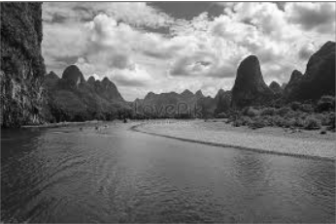


3. 출력 결과
Picure8의 사진입니다.
왼쪽은 순서대로 R, G, B이고, 오른쪽은 순서대로 V, Y, U 이미지입니다.
correlation coefficient 값은 다음과 같이 나왔는데, 이를 엑셀에서 정리하면 다음과 같은 결과를 확인할 수 있습니다. 왼쪽에서부터 RG, RB, GB, YU, YV, UV에 대한 correlation coefficient 값을 의미합니다.

Slide 14
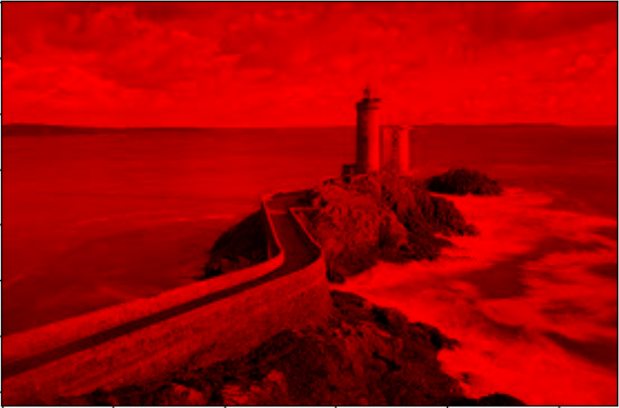

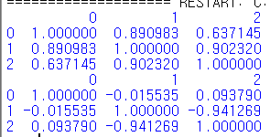
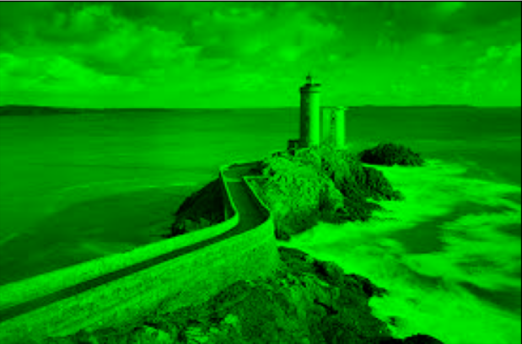
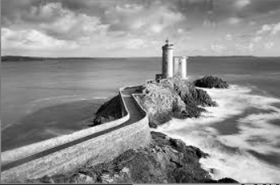
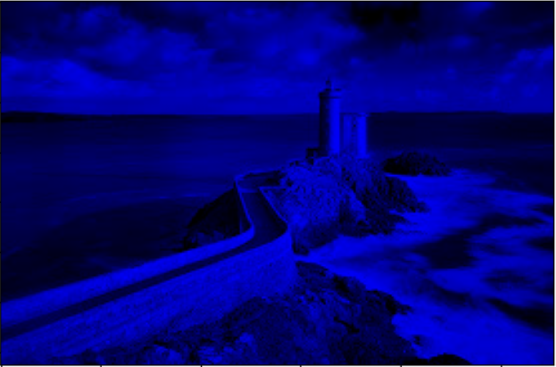

3. 출력 결과
Picure9의 사진입니다.
왼쪽은 순서대로 R, G, B이고, 오른쪽은 순서대로 V, Y, U 이미지입니다.
correlation coefficient 값은 다음과 같이 나왔는데, 이를 엑셀에서 정리하면 다음과 같은 결과를 확인할 수 있습니다. 왼쪽에서부터 RG, RB, GB, YU, YV, UV에 대한 correlation coefficient 값을 의미합니다.

Slide 15
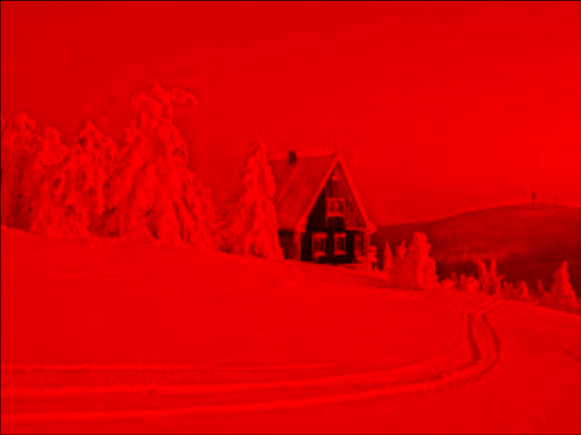

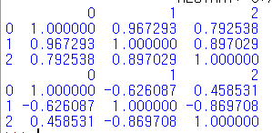




3. 출력 결과
Picure10의 사진입니다.
왼쪽은 순서대로 R, G, B이고, 오른쪽은 순서대로 V, Y, U 이미지입니다.
correlation coefficient 값은 다음과 같이 나왔는데, 이를 엑셀에서 정리하면 다음과 같은 결과를 확인할 수 있습니다. 왼쪽에서부터 RG, RB, GB, YU, YV, UV에 대한 correlation coefficient 값을 의미합니다.

Slide 16

4. 결과 분석
실행 결과 다음과 같은 결과가 나옴을 확인해 볼 수 있었습니다.
대체적으로 RGB간의 correlation coefficient 값이 YUV 간의 correlation coefficient 값보다 큰 것을 확인해 볼 수 있었습니다.
YUV를 이용해 출력한 이미지는 RGB를 이용해 출력한 이미지보다 흐릿하고 correlation coefficient 값도 상대적으로 작으므로 영상의 크기를 줄여서 DCT하여 압축하면 더 작은 픽셀을 가지고 복원한 이미지를 만들어도 큰 차이가 없을 것입니다.
즉, 압축률이 높아지므로 저장해야 할 픽셀의 양이 적어진다는 결과를 확인해 볼 수 있었습니다.

